Slide 1
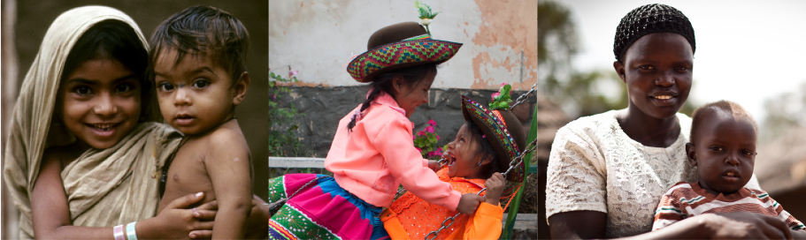
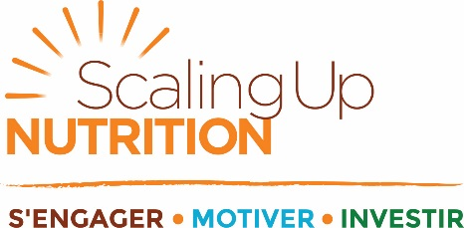
^{MOUVEMENT SUN}
Mouvement SUN
PowerPoint
Octobre 2016
Le Mouvement pour le renforcement de la nutrition (Mouvemnt SUN) est fondé sur le principe que toutes les personnes ont droit à une alimentation et une nutrition adéquates.

Slide 2
L’OBJECTIF DU MOUVEMENT SUN
L’objectif du Mouvement SUN est de garantir, d’ici 2030, un monde libre de malnutrition dans toutes ses formes.
Le Mouvement est unique en ce qu’il réunit différents groupes de parties prenantes à savoir les gouvernements, la société civile, les Nations Unies, les donateurs, les entreprises et les scientifiques.

Slide 3
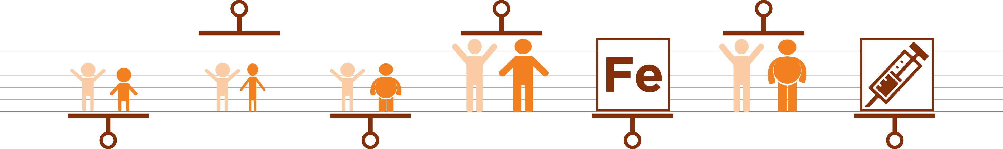
LA MALNUTRITION DANS TOUTES SES FORMES
La malnutrition dans toutes ses formes
Émaciation chez les enfants
Poids insufisant par rapport à la taille
Surpoids chez les adultes
Excès de graisse corporelle par rapport à l’indice de la masse corporelle
≥ 25
Obésité chez les adultes
Excès de graisse corporelle par rapport à l’indice de la masse corporelle
≥ 30
Retard de croissance chez les enfants
taille insuffisante
par rapport à l'âge
Surpoids chez les enfants
High weight
for height
Carence en micronutriments
Fer, vitamine A, acide folique ou iode en dessous du seuil
Maladies non transmissibles
Diabète, maladies cardiovasculaires et certains cancers

Slide 4
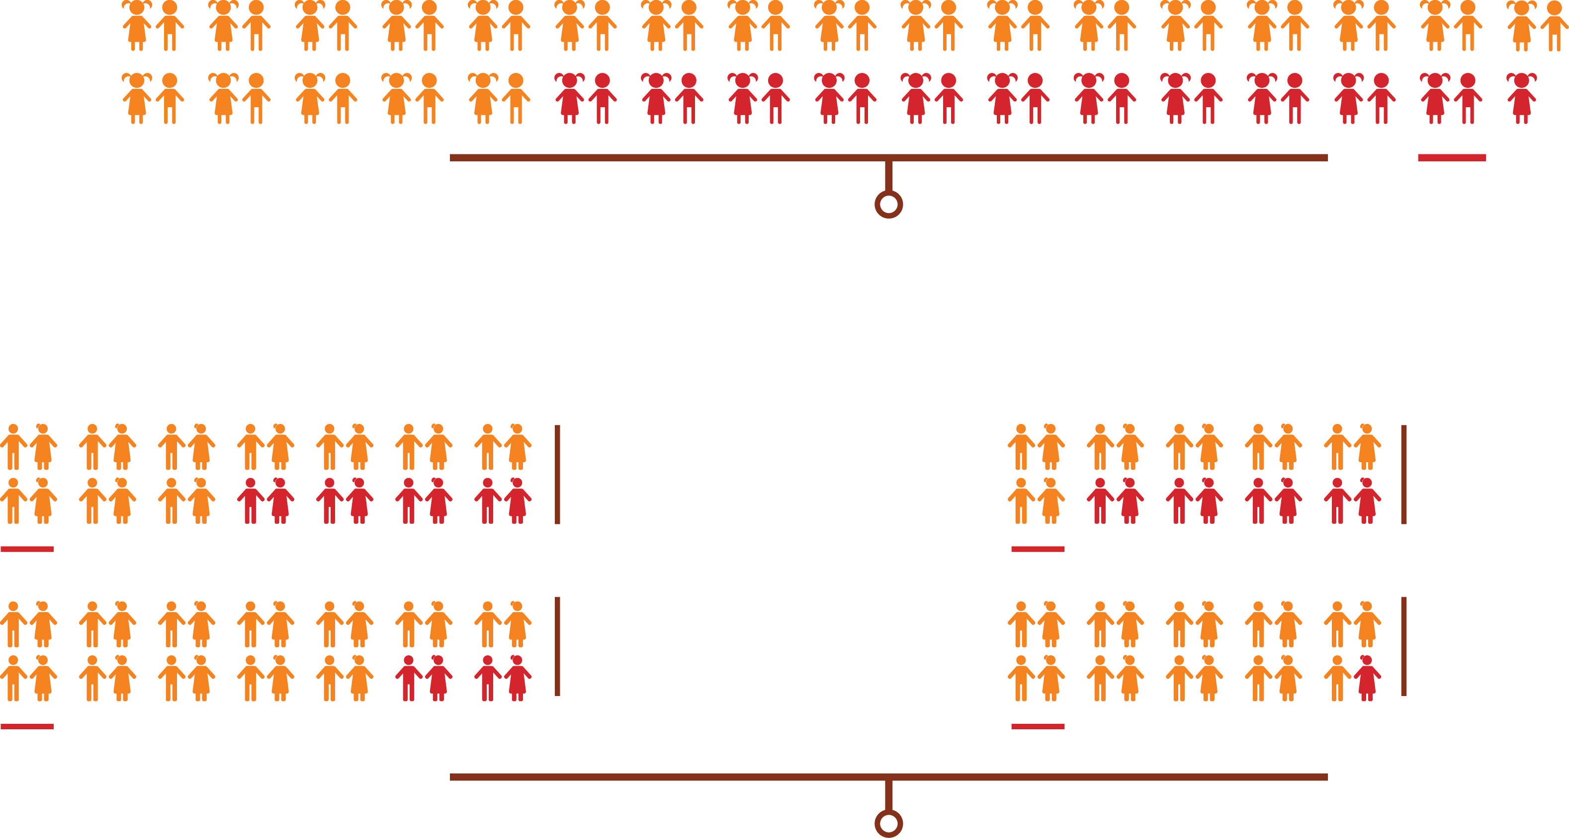
ISELIN
L’AMPLEUR DE LA MALNUTRITION
OUT OF 667 MILLION CHILDREN UNDER AGE 5 WORLDWIDE
20 M
Each pair of children represents approximately
20 million children
OUT OF A WORLD POPULATION OF 7 BILLION
OUT OF 5 BILLION ADULTS WORLDWIDE
About 2 billion people suffer from micronutrient
malnutrition
Nearly 2 billion
are overweight
or obese
500 M
500 M
Nearly 800 million
people suffer from
calorie deficiency
Over 400 million
has type 2 diabetes
500 M
500 M
Each pair of adults represent approximately
500 million adults
*UNICEF – WHO – World Bank Group joint child malnutrition estimates. 2015 edition.

Slide 5
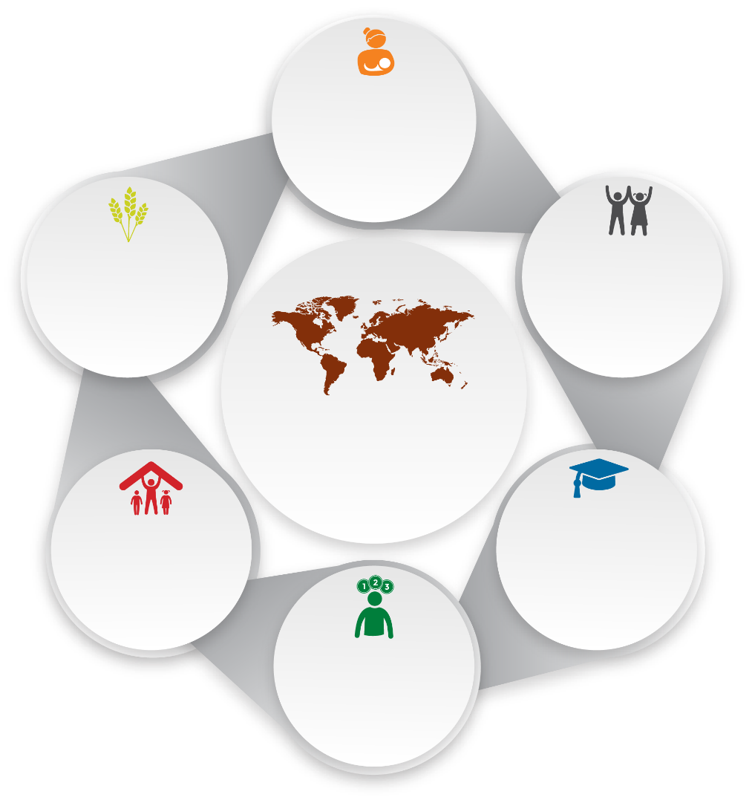
POURQUOI INVESTIR DANS LA NUTRITION?
Des preuves solides montrent que l'élimination de la malnutrition chez les jeunes enfants a de multiples avantages.
Because when…
Girls & women
are well-nourished
and have healthy
newborn babies
Ça peut:
Stimuler le PIB de 11% en Afrique et en Asie.
Prévenir les décès d'enfants de plus d'un tiers par an.
Augmenter le niveau d'études d'au moins un an.
Accroître les salaires de 5 à 50%.
Réduire la pauvreté de sorte que les enfants bien nourris soient 33% plus susceptibles d'échapper à la pauvreté que les adultes.
Habiliter les femmes à être 10% plus susceptibles d'exploiter leur propre entreprise.
Briser le cycle intergénérationnel de la pauvreté.
Communities
& nations
are productive
& stable
Children receive
proper nutrition
and develop
strong bodies
& minds
The world is a safe, more resilient & stronger place
Adolescents
learn better
& achieve higher grades
in school
Families &
communities
emerge out of
poverty
Young adults are
better able to
obtain work
& earn more
*Haddad, L. Child Growth = Sustainable Economic Growth: Why we should invest in nutrition. May 2013.

Slide 6

L’INTÉRÊT DES INVESTISSEMENTS
INVESTIR POUR ATTEINDRE LES CIBLES MONDIALES DE NUTRITION ENTRAINE UNE BAISSE D’AU MOINS 65 MILLIONS DES ENFANTS SOUFFRANT DE RETARD DE CROISSANCE EN 2025 PAR RAPPORT A 2015
Le retour en investissement peut être de 16 dollars
1$
Pour chaque dollar investi dans la nutrition...
16$
RAPPORT MONDIAL DE LA NUTRITION 2015
#NutritionReport
La malnutrition tue des millions d'enfants chaque année et enlève à des millions d'autres la possibilité de réaliser leur plein potentiel. Cette crise mondiale nécessite une action mondiale afin de donner à chaque enfant un bon départ dans la vie. En 2012, les dirigeants mondiaux se sont engagés à atteindre six cibles mondiales en matière de nutrition d’ici 2025. Cependant, pour atteindre ces cibles dans la prochaine décennie, il faudra des investissements accrus. Les dirigeants du monde entier doivent agir maintenant pour accomplir leurs promesses et sauver des millions de vies.
La Banque mondial, le Results for Development Institute et l’initiative des 1 000 Jours – avec le soutien de la Fondation Bill & Melinda Gates et la Fondation du Fonds d’investissement pour les enfants – ont élaborer une feuille de route pour les décideurs politiques qui présente les investissements requis afin de lutter contre la malnutrition. Téléchargez le rapport afin d’en savoir plus

Slide 7
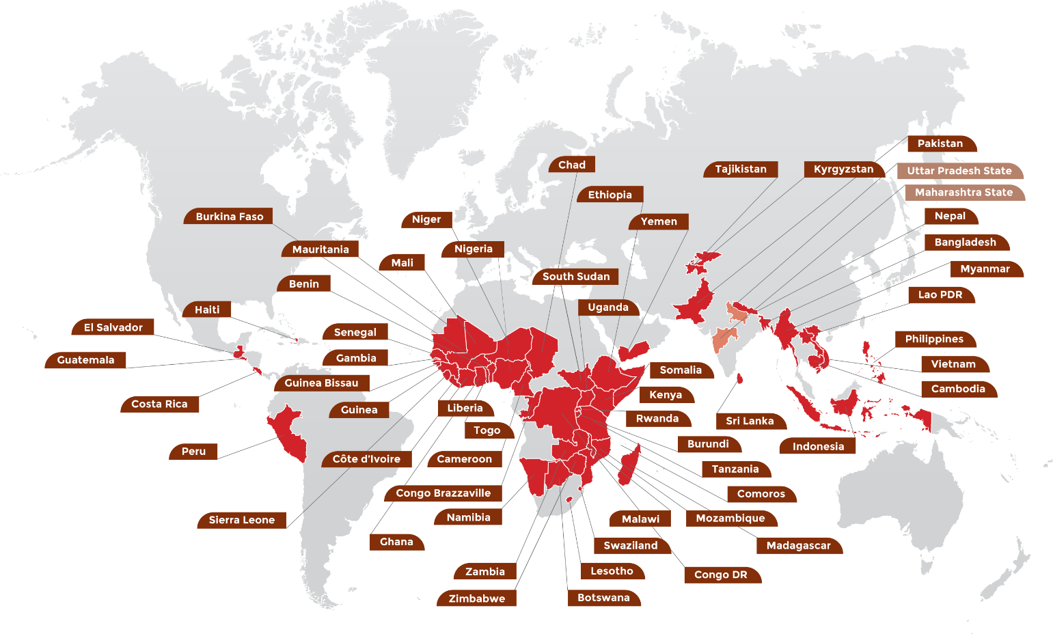

LE MOUVEMENT AUJOURD’HUI
57 pays et les Etats indiens du Maharashtra, Jharkhand et Uttar Pradesh se sont engagés à renforcer la nutrition et travaillent collectivement, en tant que Mouvement.
Evolution des pays SUN et des deux États indiens
2010
Lancementt
2011
19
2012
33
2013
42
2014
55
2015
57
2016
60

Slide 8
LE MOUVEMENT AUJOURD’HUI
Les pays et les Réseaux SUN sont axés sur la fenêtre critique des 1 000 premiers jours de vie, depuis la grossesse jusqu’au deuxième anniversaire de l’enfant, afin d'améliorer la nutrition.
Les pays SUN travaillent ensemble pour atteindre les six cibles de l'Assemblée mondiale de la Santé d’ici 2025 et l'Agenda 2030 pour le développement durable.

Slide 9

LES PRINCIPES DU MOUVEMENT SUN
Tous les acteurs du Mouvement SUN sont liés par leur engagement à mettre fin à la malnutrition. Ils respectent les principes d'engagement suivants, qui sont les fondements du Mouvement.
Être transparent au sujet des intentions et leurs répercussions
Être efficace au regard du coût
Être inclusif
Communiquer en permanence
Se fonder sur le respect des droits
Agir avec intégrité et de
manière éthique
Être disposé à négocier
Veiller au respect mutuel
Être prévisible, solidairement responsables
Ne pas nuire

Slide 10

MÉTHODOLOGIE
1. Développer et maintenir un environnement politique favorable
Un leadership fort dans le pays traduit l'engagement en action et inspire la dynamique politique et sociale collective.
Un espace partagé (des plateformes multi-acteurs) aux niveaux national et local ouvre la voie à une action collective, et permet aux agents du changement de la nutrition de se rendre mutuellement responsables du renforcement de l'impact.
2. Hiérarchiser et institutionnaliser les mesures efficaces qui contribuent à une bonne nutrition
Les interventions nutritionnelles à fort impact qui ont fait leurs preuves dans la réduction du retard de croissance, l'augmentation de l'allaitement, la réduction de l'anémie, et la réduction de l'émaciation sont renforcées.
Des secteurs tels que l'agriculture, l'éducation, la protection sociale, la santé et l’autonomisation des femmes intègrent l'accent sur la nutrition et contribuent davantage à nourrir les populations et à garantir l'avenir
Les politiques, les lois et règlements qui contribuent à faire de la bonne nutrition une réalité sont mises en place, vec un accent sur les femmes et les adolescentes, le renforcement de l'action
communautaire et de la participation inclusive
3. Mettre en œuvre des mesures efficaces alignées à des résultats communs
• Des actions convenues et résultats communs en matière de nutrition orientent les parties prenantes de la nutrition, avec une meilleure coordination et partenariat alignés sur les plans et priorités nationales.
• Une approche multisectorielle collaborative est mise en œuvre, accompagnée d’un processus de suivi et d’ajustements de l’impact en vue d’atteindre des résultats à grande échelle.
• Les résultats sont partagés; les agents du changement apprennent à partir des expériences passées et l’amélioration continue ouvre la voie à une transformation durable de l’état nutritionnel des personnes.
4. Utiliser efficacement et augmenter significativement les ressources financières pour la nutrition
Les dépenses en matière de nutrition sont chiffrées de manière transparente, suivies et évaluées, pour
rendre les dépenses en cours plus efficaces et mobiliser de nouveaux fonds pour la nutrition
Les gouvernements nationaux, les donateurs, les mécanismes de financement innovants, le secteur
privé et les consommateurs agissent de manière solidaire, pour accélérer collectivement les progrès.

Slide 11

L’APPROCHE DU MOUVEMENT SUN
Travailler ensemble dans tous les secteurs.
Utilise une approche unique qui marche dans chaque pays.
Santé
Plate-forme multisectorielle
Autonomisation des femmes
Communauté
technique
Protection sociale
Donors
UN Agencies
Country
government
Business
FP
Civil Society
Agriculture
Education
SUN Government
Focal Point (FP)
Emploi & Croissance
Tous les efforts nationaux réunis forme le coeur du Mouvement : Le réseau des pays SUN

Slide 12
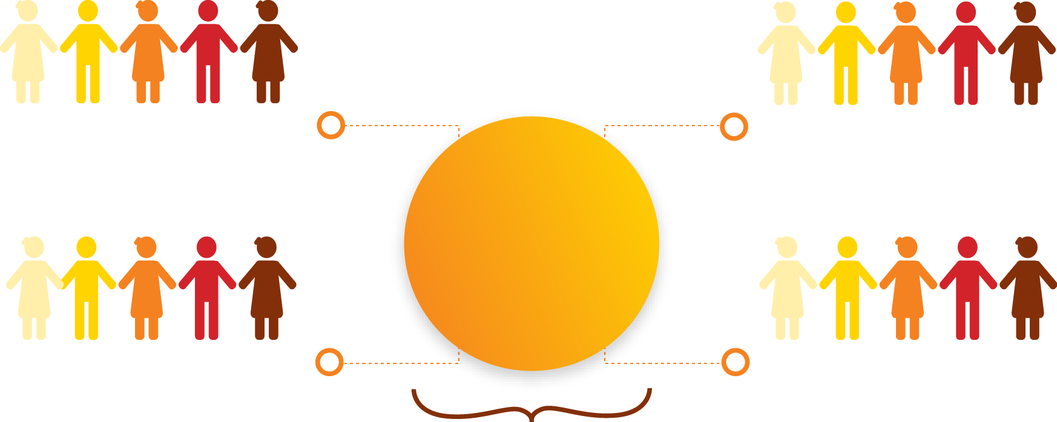
SOUTIEN DU MOUVEMENT SUN
Autrefois considérée comme une priorité devant être abordée à travers des interventions de santé publique, l'importance d'une approche concertée est maintenant largement acceptée, impliquant:
• diverses parties prenantes, soutenues par les Nations Unies, la société civile, des affaires, des universités et des donateurs;
• divers secteurs, notamment ceux de la santé, l'agriculture, l'autonomisation des femmes, la planification, l'éducation, entre autres.
Réseau de la société Civile
Réseau du secteur privé
SUN Country
Network convened
by the SUN
Government
Focal Point
(SFP)
Réseau des donateurs
Réseau des Nations Unies
Coordinatrice du Mouvement SUN, Groupe principal, Comité exécutif, Groupe de travail multisectoriels, soutenus par le Secrétariat du Mouvement SUN

Slide 13

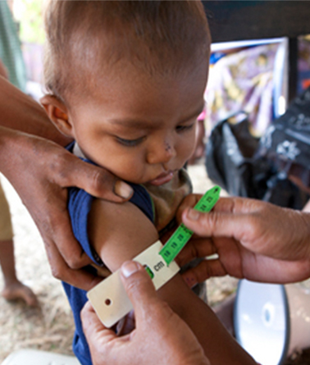

www.scalingupnutrition.org
www.facebook.com/SUNMovement
www.twitter.com/SUN_Movement
Nous ne devons pas nous reposer sur nos lauriers.
Nous pouvons atteindre l’objectif de faim zéro et combattre la malnutrition de notre vivant.

